Slide 1
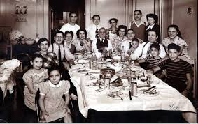

L’alimentazione degli immigrati: una questione di identità?
Federico Chiaricati
A.A. 2016/2017 – “Storia degli Stati Uniti” – Prof.ssa E. Vezzosi

Slide 2
Emigrante
Immigrante
APPROCCIO METODOLOGICO
Lingua
Religione
MIGRANTE
Consumi
Lavoro

Slide 3
Ruolo degli Stati
Genere
Classe
Economia
Tradizioni
Imprenditoria
Società di arrivo e di partenza
Razza
TEMI CHE COINVOLGONO I CONSUMI ALIMENTARI E LE IDENTITÀ DEI MIGRANTI

Slide 4
MULTIDISCIPLINARIETÀ
Storiografia
Sociologia
Antropologia

Slide 5
Cinotto
Gabaccia
Vecoli
Luconi
Pretelli
Fasce
Levenstein
Lévi-Strauss
Zanoni
Choate
ALCUNI AUTORI

Slide 6
OPERE UTILI
P. Bevilacqua, A. De Clementi, E. Franzina, Storia dell’emigrazione italiana. Partenze, Arrivi, Roma, Donzelli, 2001.
Annali 13. Alimentazione, Torino, Einaudi, 1998
Annali 24. Migrazioni, Torino, Einaudi, 2009.
D. Gabaccia, We are what we eat. Ethnic food and the making of Americans, Harvard University Press, 1998.
D. Gabaccia, Italy’s Many Diasporas, London, Routledge, 2000.
S. Cinotto, The Italian American Table. Food, Family, and Community in New York City, Urbana, Chicago and Springfield, University of Illinois Press, 2013
S. Cinotto (ed.), Making Italian America. Consumer culture and the Production od Ethnic Identities, New York, Fordham University Press, 2014.
F. Fasce, Una famiglia a stelle e strisce. Grande Guerra e cultura d’impresa in America, Bologna, Il Mulino, 1993.
M. Pretelli, Il fascismo e gli Italiani all’estero, Bologna, Clueb, 2010.
A. Portincasa, Scrivere di gusto. Una storia della cucina italiana attraverso i ricettari, Bologna, Pendragon, 2016.
M. Choate, Emigrant Nation. The Making of Italy Abroad, Harvard University Press, Cambridge, Massachusetts, London, England, 2008
S. Strasser, Soddisfazione garantita. La nascita del mercato di massa, Bologna, Il Mulino, 1999.
C. Bègin, Taste of the Nation. The New Deal Search for America’s food, University of Illinois Press, Urbana, Chicago, 2016
S. Luconi, G. Tintori, L’ombra lunga del fascio: canali di propaganda fascista per gli “italiani d’America”, Milano, M&B, 2004
H. Levenstein, Paradox of Plenty: a Social History of Eating in Modern America, New York, Oxford University Press, 1993.
H. Levenstein, Revolution at the Table: the Transformation of the American Diet, Berkely, Los Angeles, London, University of California Press, 2003.
F. Fasce, Le anime del commercio. Pubblicità e consumi nel secolo americano, Roma, Carocci, 2012.

Slide 7
STUDI CLASSICI SUL CONSUMO
Identità sociale Habitus
Distinzione
Marx
Weber
Sombart
Veblen
Duesenberry
Simmel
Bourdieu
Douglas
Baudrillard
Bauman
Sistema
Razionalità
Processo di costruzione

Slide 8
Bourdieu
Consumi e stili di vita
Elementi di distinzione sociale
Le pratiche di consumo
possono essere elementi
che classificano individui e gruppi
all’interno dello spazio sociale
Habitus
Concetto che lega
la posizione sociale e
lo stile di vita
L’Habitus è ciò che condiziona le scelte
degli individui e ne determina preferenze e gusti,
lasciando però la possibilità di improvvisare,
permettendo quindi un’azione che risponde al
“come si deve” senza regole di condotta

Slide 9
Douglas
Produzione di significati
Cronologie
Consumo di beni
Gerarchie
Il comportamento alimentare e
il comportamento sociale sono
profondamente intrecciati
Rituali
Relazioni con altri individui
Attraverso il cibo l’individuo
(ri)costruisce l’ambiente in cui vive
Stabilisce relazioni di
consenso/dissenso
accettazione/rifiuto
In alcuni rituali celebrativi il cibo svolge una funzione fondamentale nel contrassegnare occasioni e ricorrenze e nel sottolineare il valore simbolico dell’evento
Il pasto diventa quindi un
avvenimento sociale strutturato
Istituisce confini e ponti
Definisce la propria posizione gerarchica
all’interno della famiglia o del gruppo

Slide 10
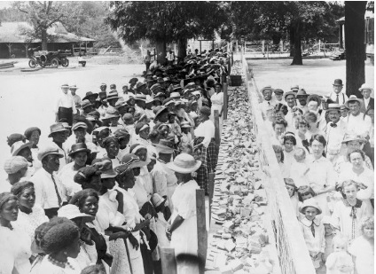
Cibo e identità
Alabama, 1936 – F.M. Gay’s Annual Barbecue. FWP, America Eats

Slide 11
Date importanti
1890 – Primi importanti flussi verso gli USA
1901 – Prima legge organica sull’emigrazione in Italia
1907 – Dillingham Commission
1914 – Prima Guerra Mondiale
1919/1920 – Inizio del proibizionismo
1921 – Emergency Quota Act
1922 – Marcia su Roma e instaurazione del fascismo
1924 – Immigration Act
1929 – Crollo di Wall Street
1935 – Guerra d’Etiopia e proclamazione dell’Impero
1940 – Seconda Guerra Mondiale

Slide 12
EMIGRAZIONE
TEMPORANEA
DEFINITIVA
Scarso o nullo interesse
ad entrare in contatto
con la società americana
Crescita di una seconda generazione
e confronto più profondo con la società
americana e con gli altri gruppi

Slide 13
EMIGRAZIONE TEMPORANEA
Migrante Temporaneo
Progetto economico familiare
Condizioni di vita orientate al massimo risparmio
Lo sguardo dello Stato Italiano
Crescita di una struttura di servizi
Boarding Houses
Frugalità alimentare e traffico delle rimesse
Le Camere di Commercio Italiane all’Estero (CCIE) e le associazioni
La Grande Italia e la promozione dell’Italianità

Slide 14

Identità locale o regionale
P. Artusi, L’arte di mangiar bene. Manuale pratico per le famiglie, Firenze, 1891

Slide 15
Quale identità per i primi migranti?
Le due Italie
Nord Italia ≠ Sud Italia
Alfredo Niceforo
1897: La Delinquenza in Sardegna
1898: L’Italia barbara contemporanea
1901: Italiani del Nord e Italiani del Sud
Con queste tre opere Niceforo intende dimostrare coi fatti l’esistenza di due Italie, sostenendo l’inferiorità razziale degli italiani del Sud nei confronti di quelli del Nord.
Nel capitolo dedicato all’alimentazione in Italia Niceforo concludeva con «l’affermazione che due alimentazioni dissimili vi sono in Italia; l’alimentazione del Nord e quella del Sud; e che al Nord non solo si mangia in modo diverso che al Sud, ma con assai forte probabilità, anche meglio.»

Slide 16
MODELLO ALIMENTARE REGIONALE
IBRIDAZIONE
MODELLO ALIMENTARE “NAZIONALE” O “ETNICO”

Slide 17
Italia a due volti
White Italy
Black Italy
Rinascimento
Impero Romano
Opera
Familismo amorale
Primitivismo
Sensualità mediterranea
Le fonti sulle quali capiamo questa dualità:
i diari di viaggio di scrittori, personalità e intellettuali che si recano in Italia,
che contribuiscono alla creazione della categoria del
“pittoresco”

Slide 18
L’immagine dell’italiano negli Stati Uniti
“L’invenzione di una «psicologia del meridionale» era funzionale alla costruzione di immagini dell’italiano rozzo, furbo, passionale, geniale, tradizionalista, lacrimevole, nostalgico, violento, vendicativo che si andavano affermando sui giornali e nella cinematografia degli Stati Uniti d’America. Nelle Americhe sarebbero diventati, con le argomentazioni di Lombroso, Sergi e Niceforo, «delinquenti» e «criminali» tutti gli italiani, senza distinzione della loro terra di provenienza. L’«etnicità» degli italoamericani si è definita anche per reazione alle immagini positive o negative della cultura dominante che li osservava.”
V. Teti, La razza maledetta. Origini del pregiudizio antimeridionale, Roma, Manifestolibri, 1993 p. 25.

Slide 19
IL RUOLO DELLO STATO E LE INIZIATIVE ECONOMICO-COMMERCIALI
Idea che si impone dopo
la sconfitta di Adua 1896
Emigrazione come colonizzazione
Questo interesse porterà
poi alla legge del 1901
che vedrà la nascita del CGE
L’emigrazione viene vista come una
opportunità politico – commerciale per l’Italia
Esportazione del
prodotto italiano
Le comunità italiane come
lobbies
negli Stati esteri
Forte promozione dell’italianità

Slide 20
Le attività economiche degli italiani
Commercio
Produzione
Fruttivendoli
Macellerie
Fornai
Ristoranti
Imprese di import/export
Pastifici
Caseifici
Imprese vinicole

Slide 21
Istituzioni economico-commerciali
Associazioni di categoria
Camere di Commercio
Associazione dei fruttivendoli
Associazione dei panificatori
Associazione dei pescivendoli
Ecc.
New York
San Francisco
Chicago

Slide 22
Le camere di commercio italiane all’estero (Ccie)
“Purtroppo in Italia non si è ancora compreso quanto beneficio si potrebbe procurare alla nazione, organizzando una larga rete di consoli non soltanto teorici, come sono ora e dediti esclusivamente all’arte diplomatica, ma cogniti a sufficienza per far conoscere ai commercianti ed agli industriali della madre patria i mezzi più opportuni per ampliare le relazioni economiche tra l’Italia e le altre nazioni. Uomini che non siano sforniti della conoscenza generale delle leggi e posseggano una certa perizia, più economica che tecnologica, delle materie commerciali. Economisti pratici, dotati di mente agile e colta, in modo da poter fermare subitamente la propria riflessione sugli elementi economici del meccanismo commerciale e da poter trarre, dalle notizie che raccolsero e dai giudizi dei notabili delle colonie o dagli stranieri, tutto il vantaggio possibile per i rapporti tra la nazione che rappresentano e il luogo dove si trovano.”
G. Sormani, direttore del periodico Il Commercio, 1887

Slide 23
“Grande vantaggio si avrebbe dunque a fornire le popolazioni italiane in America, coi prodotti del suolo e dell’industria nazionale […] è positivo che le colonie italiane d’America non recano, oggi, all’Italia, nel rispetto industriale e commerciale, quei vantaggi che se ne potrebbero ripromettere […]? Si suppone in Italia che le cagioni per le quali le nostre importazioni in America sono molto ristrette, siano principalmente queste: I. gli alti dazi […] II. La mancanza di una completa e forte rete di linee di navigazione a vapore fra la nostra penisola e l’America […] III. la scarsità, se non la mancanza, di negozianti commissionari italiani, stabiliti in America, nelle città della costa ed atti a servire di intermediari e quasi di anello di congiunzione fra i mercati i patria ed i consumatori delle colonie, come la mancanza o meglio il non invio di commessi viaggiatori”
A. Damiani, Segretario generale Ministero degli Esteri, 1888.

Slide 24
NASCITA DELLE PRIME CAMERE DI COMMERCIO ITALIANE ALL’ESTERO (CCIE)
DINAMISMO IMPRENDITORIA + SPINTE DA ROMA
In realtà, almeno all’inizio, la forza sembrava tutta sbilanciata verso l’Italia:
le camere sembravano infatti solamente degli strumenti per collocare
meglio i prodotti italiani all’estero.
1871: APERTURA DI UNA CAMERA DI COMMERCIO INGLESE A PARIGI
DUE FATTORI SCATENANTI
1867: PROTOTIPO DI CAMERA BELGA A NEW YORK

Slide 25
Nascita di Ccie tra il 1883 e il 1887
1883 – Montevideo
1884 – Alessandria d’Egitto, Rosario di Santa Fè
1885 – Buenos Aires, San Francisco, Costantinopoli, Tunisi.
1886 – Parigi, Londra.
1887 – New York

Slide 26

Ruoli delle Ccie
Raccogliere informazioni e studiare l’economia, il mercato del lavoro e le possibilità di scambi commerciali tra Italia e America
Far conoscere le consuetudini commerciali italiane nel paese in cui operano e fare la stessa cosa in Italia
In via ufficiosa agiscono anche in difesa dell’emigrante in cooperazione con le istituzioni italiane presenti
Imprenditoria locale (USA)
CCIE
Imprenditoria italiana
La Camera offre consigli e raccomandazioni agli importatori, tutela le denominazioni dei prodotti italiani, raccomanda sulla qualità dell’imballaggio e della conservazione, invita a utilizzare i sistemi di pagamenti dei diversi paesi come quello americano ecc.

Slide 27
Business Community
Business
Community
Concetto freddo
Riporta alla compra-vendita
Risponde alla logica della domanda-offerta
Razionale
Concetto caldo
Lega i nodi di una rete tramite caratteri culturali
Le aziende della business community hanno interessi che provengono dall’Italia, sono indirizzate verso l’Italia, oppure sono generati da comunità italiane locali e si indirizzano verso l’Italia o verso altri Paesi del mondo
La razionalità si esercita nell’adeguare i mezzi impiegati
al fine che si vuole raggiungere
applicandosi a minimizzare i costi e massimizzare i benefici

Slide 28
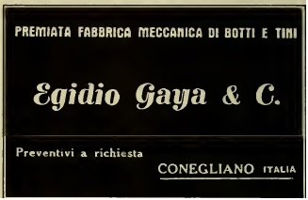
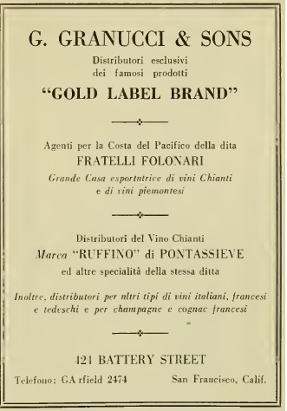
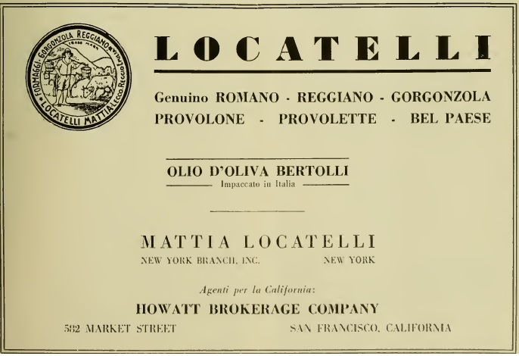
Pubblicità
Mass-Media
Strumento di creazione di una
identità condivisa dai lettori
Pratiche, mentalità, prodotti e immaginario collettivo costruito sui mass media concorrono alla creazione di un mercato “nazionale” tra le due coste

Slide 29
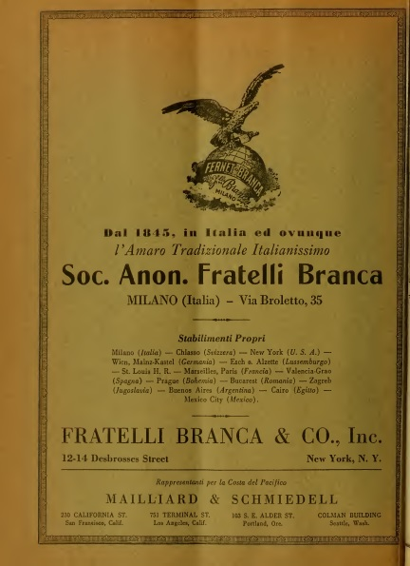
Molte pubblicità sottolineano la provenienza regionale dei prodotti ma allo stesso tempo definiscono l’italianità dei consumatori negli Stati Uniti
Le pubblicità sia sui quotidiani che sulle
pagine dei bollettini delle camere di
commercio invitavano a
“comprare italiano”
soprattutto durante il fascismo.
Il “comprare italiano”, infatti,
era visto come un aiuto che gli
“italiani all’estero” (e non più emigrati)
potevano dare alla propria patria

Slide 30

Pubblicizzare l’azienda e il prodotto italiano
Almanacco Enciclopedico
Italo-Americano, 1915

Slide 31
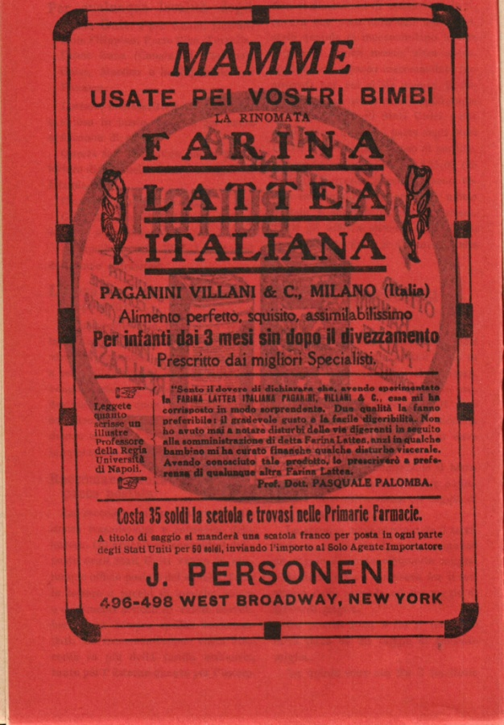
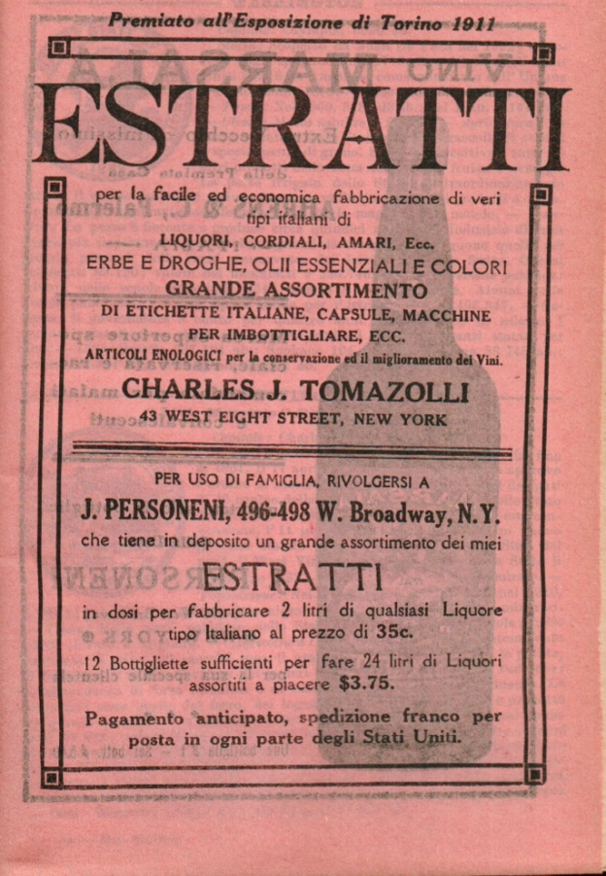
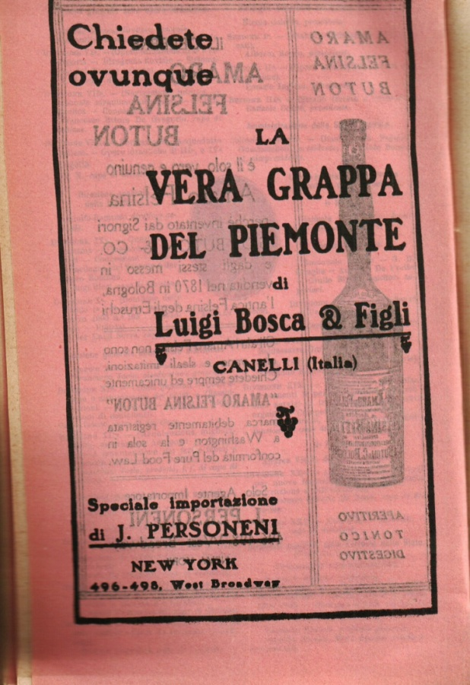
Pubblicizzare l’azienda e il prodotto italiano

Slide 32
EMIGRAZIONE DEFINITIVA
Migrante Definitivo
Questioni generazionali
Questioni di genere
Relazioni con gli altri gruppi delle grandi città
Rapporto con la madrepatria e il fascismo
Hyphenated generation
Italianità e adesione al fascismo

Slide 33

Le pubblicità creano legami il ruolo dell’immaginazione
Si richiama alla soggettività, alle dimensioni emotive e psicologiche. Affezione ed emozione caratterizzano il tempo che quindi diventa il tempo della memoria e del ricordo o della valorizzazione dell’istante. Lo spazio è uno spazio familiare all’interno del quale si vivono relazioni profonde e autentiche, come tra amici, parenti, coppie ecc. Queste pubblicità dovevano promuovere prodotti che instaurassero col pubblico una relazione di fiducia e familiarità
Il Progresso Italo-Americano,
31 Ottobre 1926

Slide 34
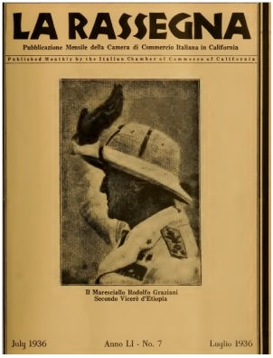
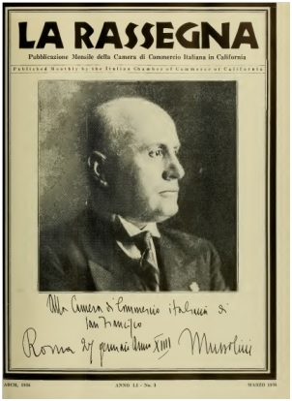
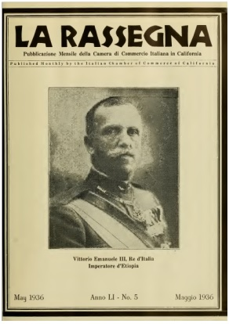
Fascismo e italiani all’estero
Il nuovo italiano è fascista
La “Diplomazia Parallela” e
l’adesione al fascismo
L’attivismo durante la
Guerra d’Etiopia
1935-1936
Associazioni fascistizzate:
Dante Alighieri
Camere di Commercio
Rinnovato legame
con l’italianità
Mass Media come cassa
di risonanza del regime

Slide 35
GENERE E GENERAZIONE
Shock generazionale: i genitori non riescono ad avere più un controllo diretto sui figli, che diventano i veri mediatori tra la famiglia e l’esterno
“Invenzione” del Sunday dinner
per ribadire la centralità di una famiglia
patriarcale ormai in crisi.
Scontro tra padri e figli e tra madri e figlie
Queste ultime non volevano più accettare il ruolo di custodi della tradizione domestica che le escludeva dal mondo del lavoro e dalle relazioni sociali nate nelle scuole
homemade food vs. processed food
Nelle scuole scontro tra genitori, insegnanti e riformatori
Americanness vs. Italianness
Modernità vs. Arretratezza

Slide 36
Italianità = Whiteness
“Gli italoamericani di East Harlem utilizzarono la cultura alimentare come importante forza costruttrice della propria identità di “americani” e di “bianchi” per opposizione nei confronti dei recenti immigrati portoricani ed afroamericani del quartiere. La narrazione etnica basata sull’immagine della comunità di “quelli che mangiano come una famiglia” servì a definire sé stessi nei termini di una moralità e di una rispettabilità che si volevano negare agli indesiderati vicini dalla pelle più scura, che si trovavano al gradino più basso della scala socioeconomica
e dell’ordine sociale razzista”
S. Cinotto, Una famiglia che mangia insieme: cibo ed etnicità nella comunità italoamericana di New York. 1920-1940, Torino, Otto, 2001, pag. 19

Slide 37
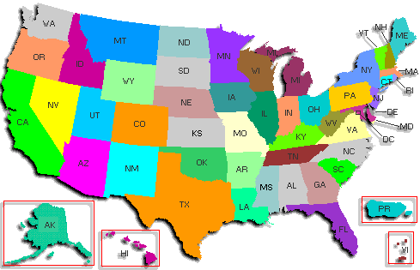
West ≠ East
Nella West Coast, a differenza della costa Atlantica, gli italiani non si trovarono mai al gradino più basso della scala sociale.
Mutano pertanto anche le caratteristiche delle imprese e delle attività economico commerciali. La Grande Impresa in California

Slide 38
COLORO CHE TORNANO
Rottura degli schemi simbolici e sociali definiti attraverso l’alimentazione
Irritazione e “scandalo” da parte del notabilato locale
Alcune volte impossibilità di reintegrarsi nella società di partenza e ritorno definitivo negli USA insieme alla famiglia

